Slide 1
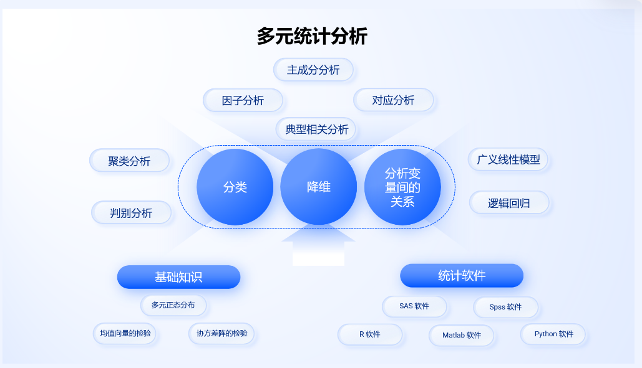

Slide 2
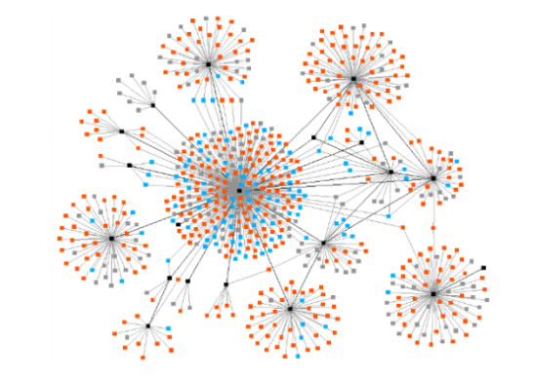
聚 类 分 析
Cluster Analysis

Slide 3
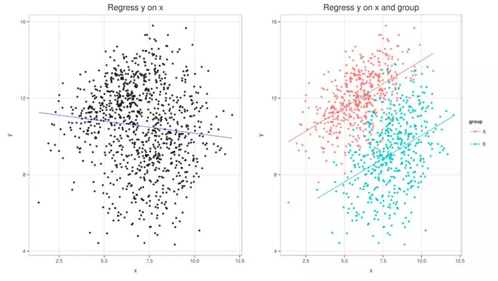
辛普森悖论：当你把数据分组细看的时候， 整体趋势与分组后的趋势完全不同。

Slide 4

不厌其烦地推送各种你可能想看的信息
大数据，比你更懂你自己
总能精准地猜中你的喜好

Slide 5



大数据，比你更懂你自己，总能精准地猜中你的喜好
停留的视频类型
停留时间长短
搜索记录
浏览记录
购买记录
社交媒体
推算出你的喜好，精准推荐
从而使你沉浸其中
挖掘用户兴趣、偏好和需求
精准实施推送策略

Slide 6

“你可能需要”
“你可能喜欢”
大数据，比你更懂你自己
总能精准地猜中你的喜好
有共同特征的用户聚类

Slide 7

市场细分

Slide 8

市场细分

Slide 9
基于购买行为的客户细分方法
利用客户消费大数据，可以对顾客群体进行细分，据此对每个群体量体裁衣般地采取独特的行动。
瞄准特定的顾客群体进行有针对性的营销和服务，有助于开拓新的客户、提高客户忠诚度、降低客户流失率、促进客户消费。

Slide 10
基于购买行为的客户细分方法
RFM分析
R( Recency)，指上次购买至今的间隔；该时间越短，R值越大，客户越有可能与企业达成新的交易。
F(Frequency)，指在某一时期内购买的次数；交易次数越多的客户越有可能与企业达成新的交易。
M(Monetary)，指在某一时期内购买的金额；金额越大，越有可能再次响应企业的产品与服务。

Slide 11
基于购买行为的客户细分方法
客户资料、销售记录数据
筛选
RFM分析：购买时间间隔( Recency)、购买次数(Frequency)、 购买金额(Monetary)
客户特征刻画、分类
客户价值矩阵

Slide 12
基于购买行为的客户细分方法
高
掌握客户分布
洞察客户规律
精准营销、靶向服务
二八原则
平均购买额
乐于消
费型
金牌
客户
沉寂
客户
活跃
客户
低
购买次数
高
客户价值矩阵

Slide 13
基于购买行为的客户细分方法
零售业客户细分研究，用到的主要分析技术，就是聚类分析。
聚类分析属于机器学习的无监督式学习模型，它主要指通过学习历史的真实数据，找到其中的规律，实现目标对象的分类。

Slide 14
聚类分析 Cluster Analysis

Slide 15
§1 什么是聚类分析
聚类分析是研究分类问题的一种多元统计方法。所谓类，就是指相似元素的集合
聚类分析的研究目的
把相似的东西归成类，根据相似的程度将研究目标进行分类。

Slide 16
聚类分析的研究对象
R型分析----对变量进行分类
Q型分析----对样品进行分类
聚类分析研究的主要内容
如何度量事物之间的相似性 ?
怎样构造聚类的具体方法以达到分类的目的?

Slide 17
应聘者 | X | Y | Z
1 | 28 | 29 | 28
2 | 18 | 23 | 18
3 | 11 | 22 | 16
4 | 21 | 23 | 22
5 | 26 | 29 | 26
6 | 20 | 23 | 22
7 | 16 | 22 | 22
8 | 14 | 23 | 24
9 | 24 | 29 | 24
10 | 22 | 27 | 24
例 对10位应聘者做智能检验。3项指标X、Y和Z分别表示数学推理能力、语言理解能力和空间想象能力。其得分如下，选择合适的统计方法对应聘者进行分类。
我们的问题是如何来选择样品间相似性的测度指标，如何将相似的类连接起来？

Slide 18
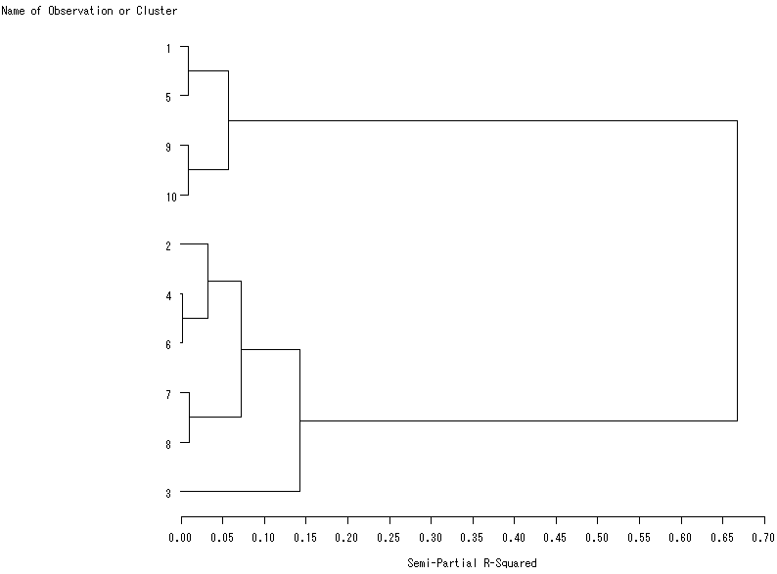

Slide 19
一、相似性的测度
§2 距离和相似系数
距离：测度样品之间的亲疏程度。将每一个样品看作p 维空间的一个点，并用某种度量测量点与点之间的距离，距离较近的归为一类，距离较远的点应属于不同的类。
相似系数：测度变量之间的亲疏程度

Slide 20
二、常用的距离
1、明氏（Minkowski ）距离
设原始数据为
令
表示样品
与
的距离

Slide 21
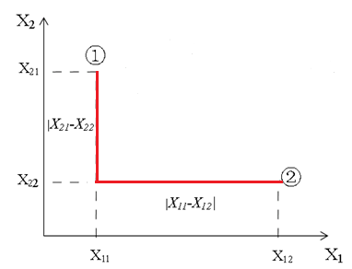
1、明氏（Minkowski ）距离
特别地，当k＝1时，即为绝对值距离
CityBlock Distance
曼哈顿距离

Slide 22
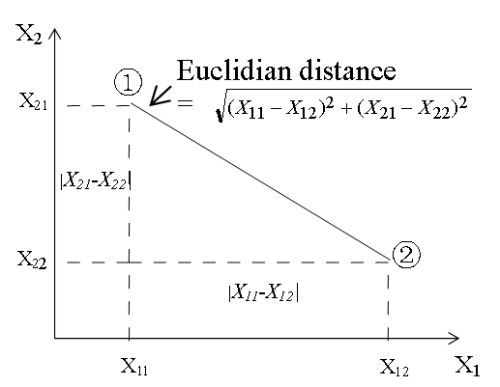
明氏距离
当k＝2时，即为欧氏(Euclidian)距离
欧氏距离有明确的空间距离概念
当k＝∞时，即为切比雪夫距离

Slide 23
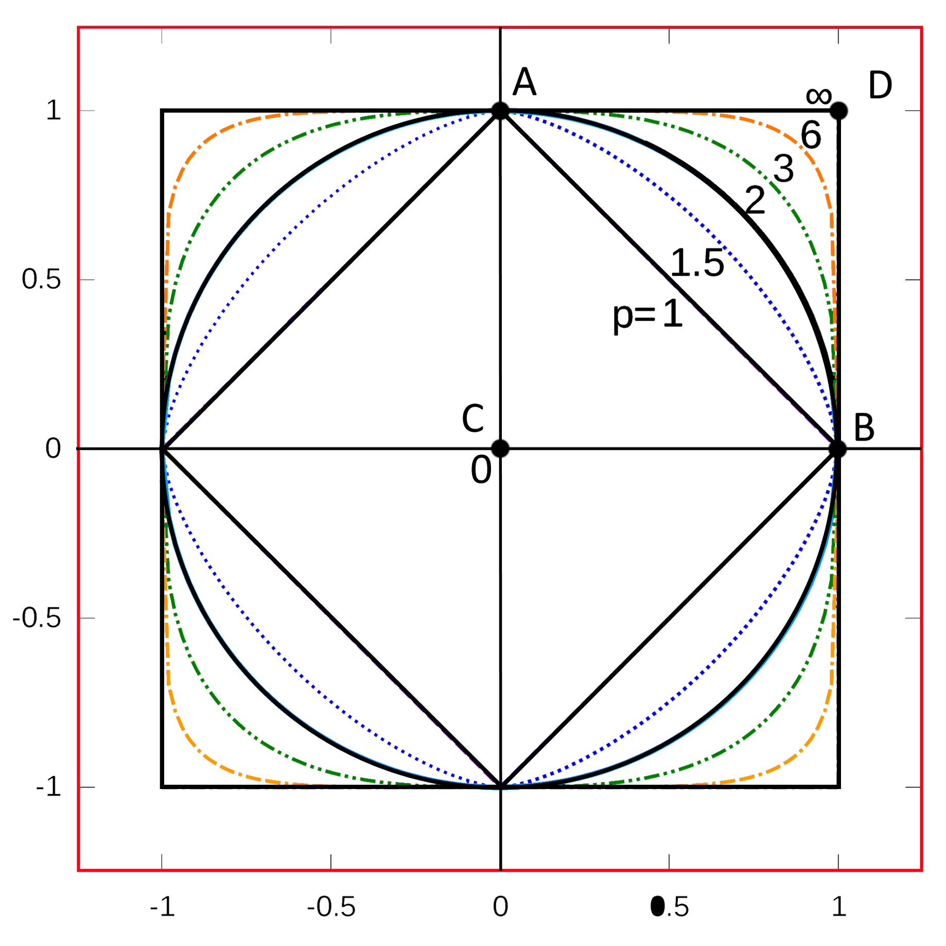
到原点的明氏距离为 1 的点组成的集合
k
0.5

Slide 24
切比雪夫距离
各变量数值差绝对值的最大值
适用情景：经常用于仓储物流，它可以很好地描述桥式吊车移动物体所需的时间

Slide 25
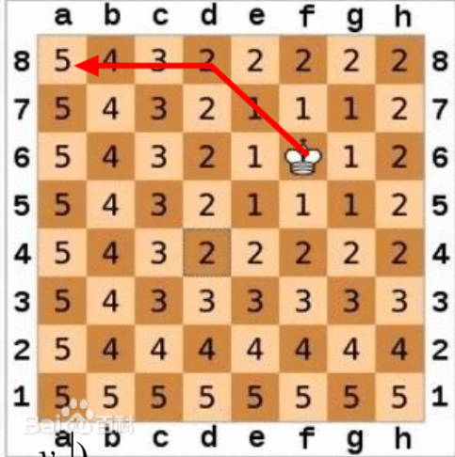
棋盘距离：因为国际象棋的国王从一个方格到另一个方格的最小步数等于切比雪夫距离
由于国王可以往斜前或斜后方向移动一格，因此可以较有效率地到达目标格子。
方格中的数字，表示棋盘上所有位置距 f6 位置的切比雪夫距离。

Slide 26
1 2 3 4 5 | 20 18 10 4 4 | 7 10 5 5 3 | 25.2 36.3 28.9 11.5 17
欧氏距离
切比雪夫距离

Slide 27
明氏距离的两个缺点：
①明氏距离的数值与指标的量纲有关
②没有考虑各个变量之间相关性的影响
 | 年龄 | 月收入 | 家庭人口数 | 月消费支出
甲 | 30 | 20000 | 1 | 8000
乙 | 40 | 22000 | 3 | 9000

Slide 28
2、标准化的欧氏距离
设原始数据为

Slide 30
3、马氏距离
由印度著名统计学家马哈拉诺比斯(Mahalanobis)所定义的一种距离，其计算公式为：
=

Slide 31
马氏距离又称为广义欧氏距离。
马氏距离考虑了观测变量之间的相关性。如果假定各变量之间相互独立，即观测变量的协方差矩阵是对角矩阵，此时马氏距离就是标准化的欧氏距离。
马氏距离不受指标量纲及指标间相关性的影响

Slide 32
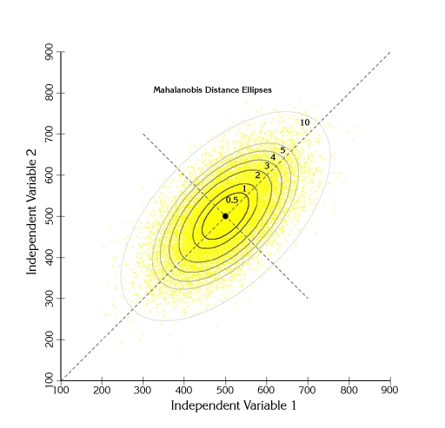
到中心点的马氏距离相等 的点所组成的集合，形成一个椭圆

Slide 33
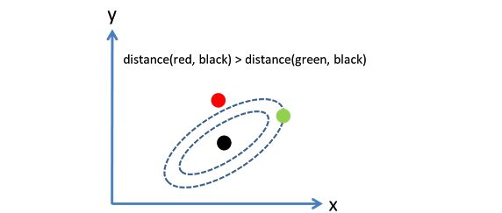

Slide 34
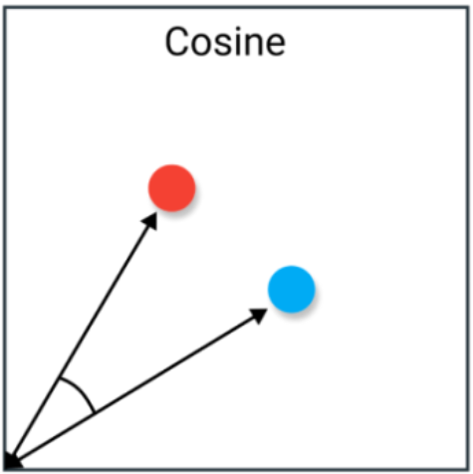
二、变量间相似系数的算法
（1）相关系数
变量
和
的相关系数：
（2）夹角余弦

Slide 35
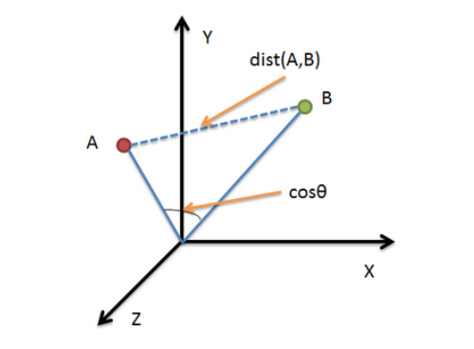
欧氏距离和余弦相似度的区别

Slide 36
各种聚类方法
系统聚类法 hierarchical clustering method
简单，直观。
快速聚类法（动态聚类法）
快速，动态。

Slide 37
§3 系统聚类法
系统聚类法的基本思想
先将n个样品各自看成一类，然后规定样品之间的“距离”和类与类之间的距离。选择距离最近的两类合并成一个新类，计算新类和其它类（各当前类）的距离，再将距离最近的两类合并。这样，每次合并减少一类，直至所有的样品都归成一类为止。

Slide 38
系统聚类法的基本步骤：
1. 计算n个样品两两间的距离 ，记作D= 。
2. 构造n个类，每个类只包含一个样品。
3. 合并距离最近的两类为一新类。
4. 计算新类与各当前类的距离。
5. 重复步骤3、4，合并距离最近的两类为新类，直到所有的类并为一类为止。
6. 画聚类谱系图。
7. 决定类的个数和类。

Slide 39
系统聚类方法：
最短距离法 (Single linkage)
最长距离法 (Complete method)
中间距离法 (Median method)
重心法 (Centroid method)
类平均法 (Average linkage)
离差平方和法（Ward method ）
上述 6 种方法归类的基本步骤一致，只是类与类之间的距离有不同的定义。

Slide 40
一、最短距离法
定义类p与q之间的距离为两类最近样品的距离，即
•
•
•
•
•
•
•
•
•
p
•
•
•
•
•
•
•
•
•
•
•
•
•
•
q
•

Slide 41
设类p与 q合并成一个新类，记为k，则k与任一类r 的距离是
k
p
q
r

Slide 42
例 最短距离法
设抽取5个样品，每个样品观察2个指标 ，
：您每月大约喝多少瓶啤酒，
：您对“饮酒是人生的快乐”这句话的看法如何？观察数据如下，对这5个样品分类。
1 2 3 4 5 | 20 18 10 4 4 | 7 10 5 5 3

Slide 43
计算5个样品两两之间的距离
（采用欧氏距离），
记为距离矩阵
 | ② ③ ④ ⑤
① ② ③ ④ | 3.6 10.2 16.12 16.49 9.43 14.87 15.65 6 6.32 2
2. 合并距离最小的两类为新类，按顺序定为第６类。
⑥＝

Slide 44
3、计算新类⑥与各当前类的距离，
得距离矩阵如下：
 | ② ③ ⑥
① ② ③ | 3.6 10.2 16.12 9.43 14.87 6

Slide 45
4、重复步骤2、3，合并距离最近的两类为新类，直到所有的类并为一类为止。
为最小， ⑦=
 | ⑥ ⑦
③ ⑥ | 6 9 .43 14.87
5、
为最小，⑧=

Slide 46
6、按聚类的过程画聚类谱系图
并类距离
⑨
⑧
⑦
⑥
4
5
3
1
2
7、决定类的个数与类。
、
、
。
观察此图，我们可以把5个样品分为3类，

Slide 47
二、最长距离法
定义类p与q之间的距离为两类最远样品的距离，即
•
•
•
•
•
•
•
•
p
•
•
•
•
•
•
•
•
•
•
•
•
•
•
•
q
•

Slide 48
设类p与 q合并成一个新类，记为k，则k与任一类r 的距离是
k
p
q
r

Slide 49
例 最长距离法
计算5个样品两两之间的距离
（采用欧氏距离），
记为距离矩阵
 | ② ③ ④ ⑤
① ② ③ ④ | 3.6 10.2 16.12 16.49 9.43 14.87 15.65 6 6.32 2
2. 合并距离最小的两类为新类，按顺序定为第６类。
⑥＝

Slide 50
3、计算新类⑥与各当前类的距离，
得距离矩阵如下：
 | ② ③ ⑥
① ② ③ | 3.6 10.2 16.49 9.43 15.65 6.32

Slide 51
4、重复步骤2、3，合并距离最近的两类为新类，直到所有的类并为一类为止。
为最小， ⑦=
 | ⑥ ⑦
③ ⑥ | 6.32 10 .2 16.49
5、
为最小，⑧=

Slide 52
6、按聚类的过程画聚类谱系图
并类距离
⑨
⑧
⑦
⑥
4
5
3
1
2
7、决定类的个数与类。
、
、
。
观察此图，我们可以把5个样品分为3类，

Slide 53
三、中间距离法
定义类与类之间的距离既不采用两类之间最近的距离，也不采用两类之间最远的距离，而是采用介于两者之间的距离，故称为中间距离法。
p
k
•
•
q
•
r

Slide 54
例 中间距离法
计算5个样品两两之间的距离
（采用欧氏距离），
记为距离矩阵
 | ② ③ ④ ⑤
① ② ③ ④ | 13 104 260 272 89 221 245 36 40 4
2. 合并距离最小的两类为新类，按顺序定为第６类。
⑥＝

Slide 55
3、计算新类⑥与各当前类的距离，
得距离矩阵如下：
 | ② ③ ⑥
① ② ③ | 13 104 265 89 232 37

Slide 56
4、重复步骤2、3，合并距离最近的两类为新类，直到所有的类并为一类为止。
为最小， ⑦=
 | ⑥ ⑦
③ ⑥ | 37 93.25 245.25
5、
为最小，⑧=

Slide 57
6、按聚类的过程画聚类谱系图
并类距离
⑨
⑧
⑦
⑥
4
5
3
1
2
7、决定类的个数与类。
、
、
。
观察此图，我们可以把5个样品分为3类，

Slide 58
四、重心法（Centroid)
类与类之间的距离就考虑用重心之间的距离表示。设p与q的重心分别是
和
，则类p和q的距离为
•
•
•
•
•
•
•
•
•
*
•
•
•
*
•
•
•
•
•
•
•
•
•
p
•
•
•
•
q

Slide 59
设聚类到某一步，类p与 q分别有样品
、
个，
将p和q合并为k，则k类的样品个数为
它的重心是
某一类 r 的重心是
，它与新类k的距离是
经推导可以得到如下递推公式：

Slide 60
例 重心法
计算5个样品两两之间的距离
（采用欧氏距离），
记为距离矩阵
 | ② ③ ④ ⑤
① ② ③ ④ | 13 104 260 272 89 221 245 36 40 4
2. 合并距离最小的两类为新类，按顺序定为第６类。
⑥＝

Slide 61
3、计算新类⑥与各当前类的距离，
得距离矩阵如下：
 | ② ③ ⑥
① ② ③ | 13 104 265 89 232 37

Slide 62
4、重复步骤2、3，合并距离最近的两类为新类，直到所有的类并为一类为止。
为最小， ⑦=
 | ⑥ ⑦
③ ⑥ | 37 93.25 245.25
5、
为最小，⑧=

Slide 63
6、按聚类的过程画聚类谱系图
并类距离
⑨
⑧
⑦
⑥
4
5
3
1
2
7、决定类的个数与类。
、
、
。
观察此图，我们可以把5个样品分为3类，

Slide 64
五、类平均法（Average)
定义两类之间的距离平方为这两类元素两两之间距离平方的平均
q
p
•
•
•
•
•

Slide 65
设聚类到某一步，类p与 q分别有样品
、
个，
将p和q合并为k，则k类的样品个数为
k类与任一类 r 的距离为

Slide 66
例 类平均法
计算5个样品两两之间的距离
（采用欧氏距离），
记为距离矩阵
 | ② ③ ④ ⑤
① ② ③ ④ | 13 104 260 272 89 221 245 36 40 4
2. 合并距离最小的两类为新类，按顺序定为第６类。
⑥＝

Slide 67
3、计算新类⑥与各当前类的距离，
得距离矩阵如下：
 | ② ③ ⑥
① ② ③ | 13 104 266 89 233 38

Slide 68
4、重复步骤2、3，合并距离最近的两类为新类，直到所有的类并为一类为止。
为最小， ⑦=
 | ⑥ ⑦
③ ⑥ | 38 96.5 249.5
5、
为最小，⑧=

Slide 69
6、按聚类的过程画聚类谱系图
并类距离
⑨
⑧
⑦
⑥
4
5
3
1
2
7、决定类的个数与类。
、
、
。
观察此图，我们可以把5个样品分为3类，

Slide 70
六、离差平方和法（Ward法 ）
设变量X的n个样品观察值为：
n个样品的离差平方和为：
反映样品之间的差异程度

Slide 71
•
•
•
•
•
•
•
•
•
•
•
•
•
•
•
p
•
•
•
q
•
•
•
•
•
•
k
设类p和q分别含有n_{p}、n_{q}个样品，其离差平方和分别记为
和

Slide 72
大群的离差平方和 > 原来两个群的离差平方和之和
把增加的量记为
定义类p和q之间的距离为：

Slide 73
可以推得新类 k与任一类 r 的距离：

Slide 74
例 离差平方和法（Ward法）
计算5个样品两两之间的距离
（采用欧氏距离），
记为距离矩阵
两样品间的距离的平方恰为它们之间欧氏距离平方的一半。
 | ② ③ ④ ⑤
① ② ③ ④ | 6.5 52 130 136 44.5 110.5 122.5 18 20 2
2. 合并距离最小的两类为新类，按顺序定为第６类。
⑥＝

Slide 75
3、计算新类⑥与各当前类的距离，
得距离矩阵如下：
 | ② ③ ⑥
① ② ③ | 6.5 52 176.67 44.5 154.67 24.67

Slide 76
4、重复步骤2、3，合并距离最近的两类为新类，直到所有的类并为一类为止。
为最小， ⑦=
 | ⑥ ⑦
③ ⑥ | 24.67 62.17 245.26
5、
为最小，⑧=

Slide 77
6、按聚类的过程画聚类谱系图
并类距离
⑨
⑧
⑦
⑥
4
5
3
1
2
7、决定类的个数与类。
、
、
。
观察此图，我们可以把5个样品分为3类，

Slide 78
最短距离法
最长距离法
中间距离法
重心法
类平均法
离差平方和法

Slide 79
案例分析：全国各地区居民生活质量聚类
提高居民生活质量，是人类历史发展的客观要求，也是人类消费发展的必然规律。为客观反映我国各地区居民生活质量状况，从生活环境、公共设施、经济条件、精神生活、物质生活和医疗条件等方面，选取10个指标并搜集相关数据，对我国30个地区分类（因西藏和港澳台数据缺失较多，故不在研究范围内）。

Slide 80
表1 指标数据（文件名：life）
地区 (region) | 人均地区生产总值 (x1) | 人均可支配收入 (x2) | 人均拥有公共图书馆藏量 (x3) | 人均教育文化娱乐消费支出 (x4) | 人均交通通讯消费支出 (x5) | 每百户计算机拥有量 (x6) | 每百户家用汽车拥有量 (x7) | 每万人公共车辆数 (x8) | 每千人口医疗卫生机构床位数 (x9) | 生活垃圾无害化处理率 (x10)
北京 | 129041.64 | 57229.80 | 1.27 | 3916.72 | 5033.98 | 101.08 | 47.96 | 26.55 | 5.56 | 48.40
天津 | 119134.17 | 37022.30 | 1.07 | 2691.52 | 3744.54 | 74.21 | 43.96 | 19.64 | 4.39 | 36.80
河北 | 45234.47 | 21484.10 | 0.34 | 1578.29 | 2290.30 | 59.48 | 37.28 | 15.34 | 5.25 | 41.80
山西 | 41946.03 | 20420.00 | 0.47 | 1879.25 | 1884.04 | 55.57 | 25.08 | 9.74 | 5.33 | 40.60
内蒙古 | 63646.54 | 26212.20 | 0.71 | 2227.80 | 2914.92 | 47.36 | 36.15 | 10.65 | 5.94 | 40.20
辽宁 | 53580.32 | 27835.40 | 0.91 | 2534.52 | 3088.44 | 60.66 | 25.44 | 13.23 | 6.83 | 40.70
吉林 | 55003.79 | 21368.30 | 0.73 | 1928.51 | 2217.96 | 52.72 | 23.20 | 11.15 | 5.66 | 35.80
黑龙江 | 41970.65 | 21205.80 | 0.57 | 1897.99 | 2185.53 | 47.35 | 15.67 | 14.09 | 6.38 | 35.50
上海 | 126687.30 | 58988.00 | 3.21 | 4685.92 | 4057.65 | 131.07 | 41.79 | 17.94 | 5.57 | 43.20
江苏 | 106949.51 | 35024.10 | 1.07 | 2747.59 | 3496.40 | 78.75 | 40.16 | 17.42 | 5.84 | 43.00
浙江 | 91511.86 | 42045.70 | 1.38 | 2844.91 | 4306.54 | 80.75 | 47.94 | 16.93 | 5.54 | 40.40
安徽 | 43194.24 | 21863.30 | 0.41 | 1700.51 | 2102.26 | 46.23 | 21.45 | 13.61 | 4.89 | 42.20
福建 | 82286.09 | 30047.70 | 0.85 | 1966.44 | 2642.78 | 67.50 | 29.04 | 15.85 | 4.66 | 43.70
江西 | 43284.96 | 22031.40 | 0.53 | 1606.79 | 1600.74 | 50.81 | 24.68 | 12.55 | 5.06 | 45.20
山东 | 72590.60 | 26929.90 | 0.55 | 1948.44 | 2568.33 | 63.29 | 47.65 | 16.36 | 5.84 | 42.10
河南 | 46608.25 | 20170.00 | 0.30 | 1559.79 | 1698.59 | 50.62 | 24.96 | 12.28 | 5.85 | 39.40
湖北 | 60111.98 | 23757.20 | 0.61 | 1930.45 | 1795.66 | 53.51 | 19.04 | 12.38 | 6.37 | 38.40
湖南 | 49421.22 | 23102.70 | 0.44 | 2805.07 | 2042.64 | 50.66 | 23.30 | 14.43 | 6.59 | 41.20
广东 | 80316.26 | 33003.30 | 0.78 | 2620.37 | 3380.02 | 75.83 | 31.58 | 15.30 | 4.41 | 43.50
广西 | 37918.65 | 19904.80 | 0.57 | 1585.84 | 1878.51 | 53.16 | 24.61 | 10.74 | 4.94 | 39.10
海南 | 48191.58 | 22553.20 | 0.53 | 1756.80 | 1995.02 | 48.33 | 19.58 | 13.54 | 4.54 | 40.10
重庆 | 63169.85 | 24153.00 | 0.54 | 1993.04 | 2310.34 | 51.68 | 21.27 | 11.50 | 6.71 | 40.30
四川 | 44543.75 | 20579.80 | 0.46 | 1468.17 | 2200.03 | 40.49 | 22.62 | 14.46 | 6.79 | 40.00
贵州 | 37823.55 | 16703.60 | 0.39 | 1783.35 | 1781.59 | 36.29 | 23.56 | 11.02 | 6.51 | 37.00
云南 | 34110.27 | 18348.30 | 0.44 | 1573.67 | 2033.41 | 33.77 | 30.83 | 13.60 | 5.72 | 38.90
陕西 | 57102.50 | 20635.20 | 0.45 | 1857.64 | 1760.69 | 49.81 | 20.93 | 15.63 | 6.29 | 39.90
甘肃 | 28407.84 | 16011.00 | 0.57 | 1537.13 | 1796.54 | 41.22 | 19.84 | 10.52 | 5.58 | 33.30
青海 | 43893.48 | 19001.00 | 0.77 | 1686.63 | 2409.58 | 38.80 | 33.70 | 14.37 | 6.40 | 32.60
宁夏 | 50492.08 | 20561.70 | 1.06 | 1955.59 | 2616.83 | 52.12 | 33.55 | 15.26 | 5.84 | 40.40
新疆 | 44506.99 | 19975.10 | 0.61 | 1599.29 | 2382.62 | 42.66 | 28.48 | 14.58 | 6.85 | 40.00

Slide 81
SAS 程序：系统聚类法
proc cluster method=选项 data=life outtree=tree standard;
var x1-x10;
id region;
run;
proc tree data=tree horizontal graphics;
id region;
run;
single 最短距离法
complete 最长距离法
median 中间距离法
centroid 重心法
average 类平均法
ward 离差平方和法（Ward法）
Method＝选项

Slide 82
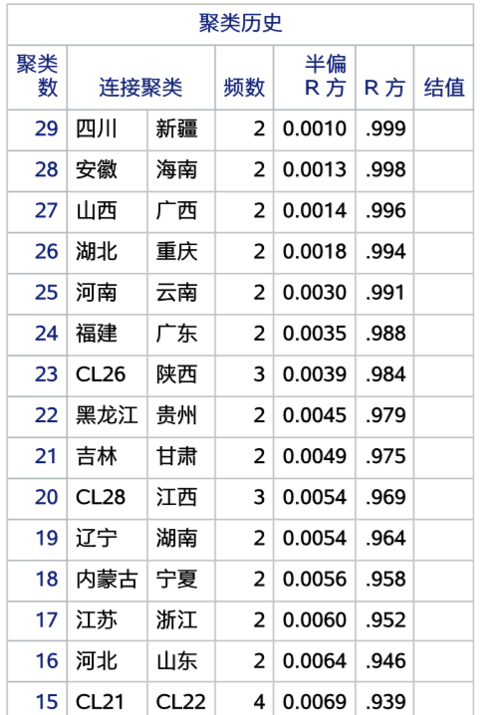
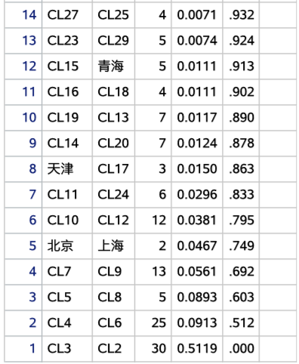
SAS 输出：系统聚类法
输出1：聚类历史(以Ward法为例)

Slide 83
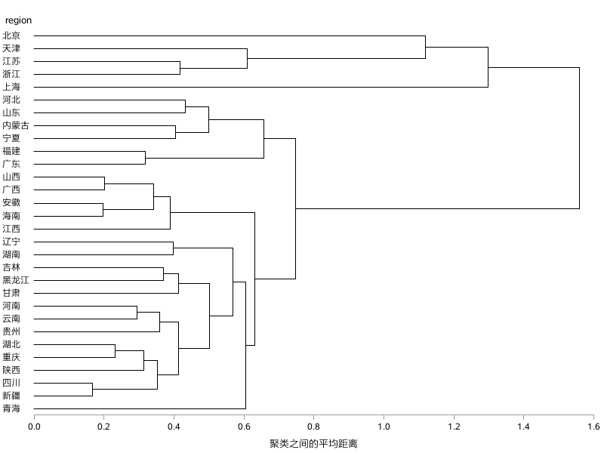
图2 类平均法树形图

Slide 84
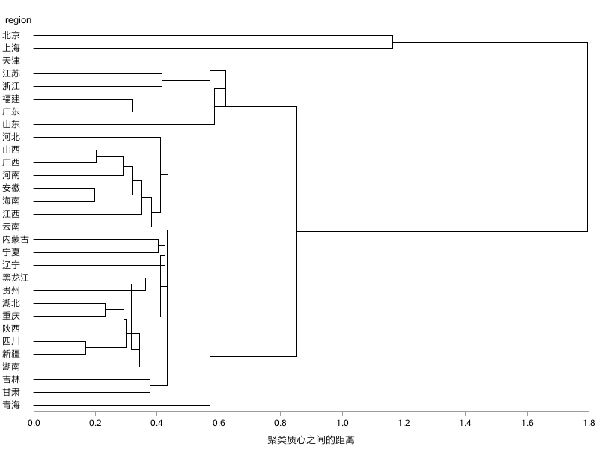
图3 重心法树形图

Slide 85
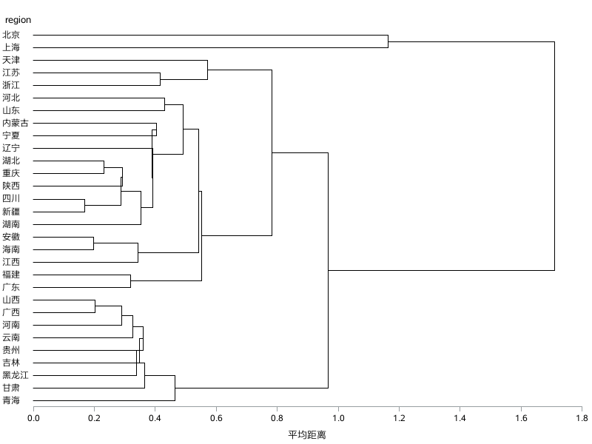
图4 中间距离法树形图

Slide 86
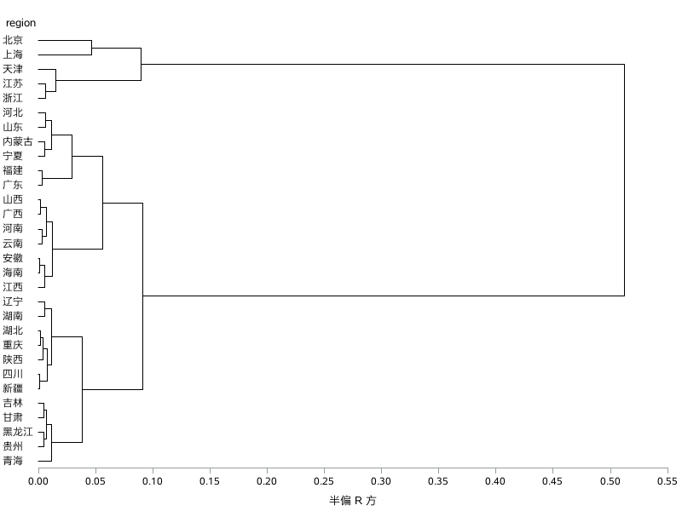
输出2：树形图 (Ward法)
图1 Ward离差平方和法树形图

Slide 87
系统聚类结果分析
全国大陆30个地区（因数据不完整，除西藏和港澳台）的居民生活质量通过系统聚类可分为三类。
表2 分类结果
序号 | 类别 | 地区
第一类 | 高生活质量地区 | 北京、天津、上海、江苏、浙江
第二类 | 中等生活质量地区 | 广东、河北、安徽、福建、江西、山东、山西、宁夏、广西、河南、云南、内蒙古、海南
第三类 | 低生活质量地区 | 新疆、辽宁、吉林、四川、湖北、湖南、陕西、重庆、黑龙江、贵州、甘肃、青海

Slide 88
根据美国等20个国家和地区的信息基础设施
的发展状况进行分类。
Call—每千人拥有的电话线数；
movecall—每千人户居民拥有的蜂窝移动电话数；
fee—高峰时期每三分钟国际电话的成本；
computer—每千人拥有的计算机数；
mips—每千人计算机功率（每秒百万指令）；
net—每千人互联网络户主数。
数据摘自《世界竞争力报告——1997》
数据见sasuser.cluli01

Slide 89
第Ⅰ类：美国、瑞典、丹麦，发达国家，信息基础设施发展良好
第Ⅱ类：日本、中国台湾、韩国、德国、法国、瑞士、新加坡、英国，新兴工业化国家，信息基础设施发展较好
第Ⅲ类：巴西、墨西哥、波兰、匈牙利、马来西亚、智利、俄罗斯、泰国、印度，发展中国家，基础设施薄弱

Slide 90
对变量聚类
某公司下属30个企业，公司为了考核下属企业的经济效益，设计了8个指标。为了避免重复，需要对这8个指标进行筛选，建立一个恰当的经济效益指标体系。通过计算30个企业8个指标的相关系数距离，数据是1-r²。得如下表:
x1
x2
x3
x4
x5
x6
x7
x8
x1
0
x2
0.60
0
x3
0.43
0.46
0
x4
0.47
0.45
0.12
0
x5
0.57
0.45
0.23
0.22
0
x6
0.38
0.40
0.21
0.29
0.22
0
x7
0.31
0.79
0.65
0.70
0.80
0.66
0
x8
0.45
0.45
0.27
0.23
0.14
0.19
0.77
0
试将它们聚类。

Slide 91
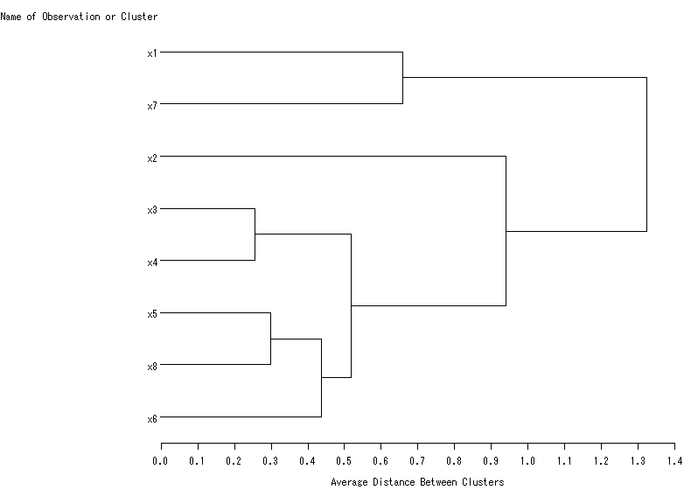

Slide 92
系统聚类的基本性质
1、单调性
设D_{k}是系统聚类法中第K次并类时的距离，如果
D₁ < D₂ < … ，则称并类距离具有单调性。
可以证明除了中间距离法和重心法之外，其他的系统聚类法均满足单调性

Slide 93
2、空间的浓缩或扩张
两个同阶矩阵D（A）和D（B），如果D（A）的每一个元素不小于D（B）的相应元素，则记为
D（A）≧D（B）。
若有两种系统聚类法A和B，在第K步的距离矩阵记为 D（AK）和D（BK），
若有D（AK） ≧ D（BK）对所有K，则称A比B使空间扩张或B比A使空间浓缩。

Slide 94
最短距离法
最长距离法
 | ② ③ ⑥
① ② ③ | 3.6 10.2 16.12 9.43 14.87 6
 | ② ③ ⑥
① ② ③ | 3.6 10.2 16.49 9.43 15.65 6.32
 | ⑥ ⑦
③ ⑥ | 6 9 .43 14.87
 | ⑥ ⑦
③ ⑥ | 6.32 10 .2 16.49

Slide 95
确定类的个数
1. 给定阈值——通过观测聚类图，给出一个合适的阈值T。

Slide 96
2.统计量
其中T是数据的总离差平方和， 是组内离差平方和。
比较大，说明分G个类时类内的离差平方和比较小，也就是说分G类是合适的。
分类越多，每个类的类内的离差平方和就越小， 也就越大；所以我们只能取合适的G，使得 足够大，而G本身很小，随着G的增加， 的增幅不大。比如，假定分4类时， =0.8；下一次合并分三类时， 下降了许多， =0.32，则分4 类是合适的。

Slide 97
SAS 输出：系统聚类法
输出1：聚类历史(以Ward法为例)

Slide 98
3、伪F统计量的定义为
伪F统计量用于评价聚为G类的效果。如果聚类的效果好，类间的离差平方和相对于类内的离差平方和大，所以应该取伪F统计量较大而类数较小的聚类水平。

Slide 99
4、伪 统计量的定义为
其中 和 分别是的类内离差平方和，
是将K和L合并为第M类的离差平方和
= - -
为合并导致的类内离差平方和的增量。用它
评价合并第K和L类的效果，伪 统计量大，说
明不应该合并这两类，应该取合并前的水平。

Slide 100
§4 动态聚类法
系统聚类法是一种比较成功的聚类方法。然而当样本点数量十分庞大时，则是一件非常繁重的工作，且聚类的计算速度也比较慢。
比如在市场抽样调查中，有4万人就其对衣着的偏好作了回答，希望能迅速将他们分为几类。这时，采用系统聚类法就很困难，而动态聚类法就会显得方便，适用。
动态聚类使用于大型数据。

Slide 101
动态聚类法
基本思想：选取若干个样品作为凝聚点，计算每个样品和凝聚点的距离，进行初始分类，然后根据初始分类计算其重心，再进行第二次分类，一直到所有样品不再调整为止。
K-means 聚类

Slide 102
分类是否合理
Yes
选择凝聚点
分类结束
分 类
修改分类
No

Slide 103
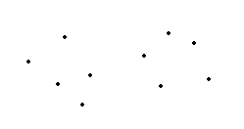
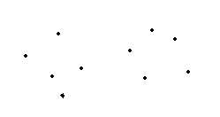
例如我们要把图中的点分成两类。快速聚类的步骤：
1、随机选取两个点 和 作为凝聚点。
（a）空间的群点
(b) 任取两个凝聚点
2、对于任何点 ，分别计算
3、若 ， 则将 划为第一类，否则划给第二类。于是得图（c）的两个类。

Slide 104
2、对于任何点 ，分别计算
3、若 ， 则将 划为第一类，否则划给第二类。于是得图（c）的两个类。
(c) 第一次分类

Slide 105
4、分别计算两个类的重心，则得 和 ，以其为新的凝聚点，对空间中的点进行重新分类，得到新分类。
(d) 求各类中心
(e) 第二次分类

Slide 106
动态聚类法
优点：计算量小，方法简便，可以根据经验，先作主观分类。
缺点：结果受选择凝聚点好坏的影响，分类结果不稳定。

Slide 107
选择凝聚点和确定初始分类
凝聚点就是一批有代表性的点，是欲形成类的中心。凝聚点的 选择直接决定初始分类，对分类结果也有很大的影响，由于凝聚点 的不同选择，其最终分类结果也将出现不同。故选择时要慎重．通 常选择凝聚点的方法有：
(1) 人为选择，当人们对所欲分类的问题有一定了解时，根据经验，预先确定分类个数和初始分类，并从每一类中选择一个有代表性的样品作为凝聚点。
(2) 重心法
将数据人为地分为A类，计算每一类的重心，将重心作为凝聚点。

Slide 108
(3) 密度法
以某个正数d为半径，以每个样品为球心，落在这个球内的样品数(不包括作为球心的样品)称为这个样品的密度。
计算所有样品点的密度，选择密度最大的样品为第一凝聚点。
选出密度次大的样品点，若它与第一个凝聚点的距离大于2d ，则将其作为第二个凝聚点；否则舍去这点。
按密度由大到小依次考察，直至全部样品考察完毕为止。此方法中，d要给得合适，太大了使凝聚点个数太少，太小了使凝聚点个数太多。

Slide 109
(3) 密度法
d=8
d=9
•
•
d=11
•
•
•
•
•
•
•
•
•
•
•
*
•
•
•
•
•
•
•
•
•
•
•
•
•
•
•
•
•
•
•
•
•
•
•
•
•
•
•
•
•
•
•
•
•

Slide 110
(4) 人为地选择一正数d，首先以所有样品的均值作为第一凝聚点。然后依次考察每个样品，若某样品与已选定的凝聚点的距 离均大于d，该样品作为新的凝聚点，否则考察下一个样品。

Slide 111
动态聚类法的基本步骤：
第一，选择凝聚点；
第二，初始分类；
对于取定的凝聚点，视每个凝聚点为一类，将每个样品根据定义的距离向最近的凝聚点归类。
第三，修改分类
得到初始分类，计算各类的重心，以这些重心作为新的凝聚点，重新进行分类，重复步骤2，3，直到分类的结果与上一步的分类结果相同，表明分类已经合理为止。

Slide 112
例1：某商店5位售货员的销售量和教育程度如下表：
售货员 | 1 | 2 | 3 | 4 | 5
销售量（千件） | 1 | 1 | 6 | 8 | 8
教育程度 | 1 | 2 | 3 | 2 | 0
对这5位售货员分类。

Slide 113
选择凝聚点
计算各样品点两两之间的距离，得到如下的距离矩阵
 | ② ③ ④ ⑤
① ② ③ ④
1
为最大。可选择2和5作为凝聚点。

Slide 114
2.初始分类
对于取定的凝聚点，视每个凝聚点为一类，将每个样品根据定义的距离，向最近的凝聚点归类。
 | ②G₁ ⑤G₂
1 3 4
1
得到初始分类为：
：
：

Slide 115
3.修改分类
计算G₁和G₂的重心：G₁的重心（1,1.5），
G₂的重心（7.33,1.67）
以这两个重心点作为凝聚点，再按最小距离原则重新聚类
 | G₁ G₂
1 2 3 4 5
得到分类结果：
：
：

Slide 116
修改前后所分的类相同，故可停止修改。
5个售货员可分为两类
和
。

Slide 117
案例分析：动态聚类法
例 全国各地区居民生活质量聚类
提高居民生活质量，是人类历史发展的客观要求，也是人类消费发展的必然规律。为客观反映我国各地区居民生活质量状况，从生活环境、公共设施、经济条件、精神生活、物质生活和医疗条件等方面，选取10个指标并搜集数据，利用动态聚类法对我国30个地区分类（因西藏和港澳台数据缺失较多，故不在研究范围内）。

Slide 118
表1 指标数据（文件名：life）
地区 (region) | 人均地区生产总值 (x1) | 人均可支配收入 (x2) | 人均拥有公共图书馆藏量 (x3) | 人均教育文化娱乐消费支出 (x4) | 人均交通通讯消费支出 (x5) | 每百户计算机拥有量 (x6) | 每百户家用汽车拥有量 (x7) | 每万人公共车辆数 (x8) | 每千人口医疗卫生机构床位数 (x9) | 生活垃圾无害化处理率 (x10)
北京 | 129041.64 | 57229.80 | 1.27 | 3916.72 | 5033.98 | 101.08 | 47.96 | 26.55 | 5.56 | 48.40
天津 | 119134.17 | 37022.30 | 1.07 | 2691.52 | 3744.54 | 74.21 | 43.96 | 19.64 | 4.39 | 36.80
河北 | 45234.47 | 21484.10 | 0.34 | 1578.29 | 2290.30 | 59.48 | 37.28 | 15.34 | 5.25 | 41.80
山西 | 41946.03 | 20420.00 | 0.47 | 1879.25 | 1884.04 | 55.57 | 25.08 | 9.74 | 5.33 | 40.60
内蒙古 | 63646.54 | 26212.20 | 0.71 | 2227.80 | 2914.92 | 47.36 | 36.15 | 10.65 | 5.94 | 40.20
辽宁 | 53580.32 | 27835.40 | 0.91 | 2534.52 | 3088.44 | 60.66 | 25.44 | 13.23 | 6.83 | 40.70
吉林 | 55003.79 | 21368.30 | 0.73 | 1928.51 | 2217.96 | 52.72 | 23.20 | 11.15 | 5.66 | 35.80
黑龙江 | 41970.65 | 21205.80 | 0.57 | 1897.99 | 2185.53 | 47.35 | 15.67 | 14.09 | 6.38 | 35.50
上海 | 126687.30 | 58988.00 | 3.21 | 4685.92 | 4057.65 | 131.07 | 41.79 | 17.94 | 5.57 | 43.20
江苏 | 106949.51 | 35024.10 | 1.07 | 2747.59 | 3496.40 | 78.75 | 40.16 | 17.42 | 5.84 | 43.00
浙江 | 91511.86 | 42045.70 | 1.38 | 2844.91 | 4306.54 | 80.75 | 47.94 | 16.93 | 5.54 | 40.40
安徽 | 43194.24 | 21863.30 | 0.41 | 1700.51 | 2102.26 | 46.23 | 21.45 | 13.61 | 4.89 | 42.20
福建 | 82286.09 | 30047.70 | 0.85 | 1966.44 | 2642.78 | 67.50 | 29.04 | 15.85 | 4.66 | 43.70
江西 | 43284.96 | 22031.40 | 0.53 | 1606.79 | 1600.74 | 50.81 | 24.68 | 12.55 | 5.06 | 45.20
山东 | 72590.60 | 26929.90 | 0.55 | 1948.44 | 2568.33 | 63.29 | 47.65 | 16.36 | 5.84 | 42.10
河南 | 46608.25 | 20170.00 | 0.30 | 1559.79 | 1698.59 | 50.62 | 24.96 | 12.28 | 5.85 | 39.40
湖北 | 60111.98 | 23757.20 | 0.61 | 1930.45 | 1795.66 | 53.51 | 19.04 | 12.38 | 6.37 | 38.40
湖南 | 49421.22 | 23102.70 | 0.44 | 2805.07 | 2042.64 | 50.66 | 23.30 | 14.43 | 6.59 | 41.20
广东 | 80316.26 | 33003.30 | 0.78 | 2620.37 | 3380.02 | 75.83 | 31.58 | 15.30 | 4.41 | 43.50
广西 | 37918.65 | 19904.80 | 0.57 | 1585.84 | 1878.51 | 53.16 | 24.61 | 10.74 | 4.94 | 39.10
海南 | 48191.58 | 22553.20 | 0.53 | 1756.80 | 1995.02 | 48.33 | 19.58 | 13.54 | 4.54 | 40.10
重庆 | 63169.85 | 24153.00 | 0.54 | 1993.04 | 2310.34 | 51.68 | 21.27 | 11.50 | 6.71 | 40.30
四川 | 44543.75 | 20579.80 | 0.46 | 1468.17 | 2200.03 | 40.49 | 22.62 | 14.46 | 6.79 | 40.00
贵州 | 37823.55 | 16703.60 | 0.39 | 1783.35 | 1781.59 | 36.29 | 23.56 | 11.02 | 6.51 | 37.00
云南 | 34110.27 | 18348.30 | 0.44 | 1573.67 | 2033.41 | 33.77 | 30.83 | 13.60 | 5.72 | 38.90
陕西 | 57102.50 | 20635.20 | 0.45 | 1857.64 | 1760.69 | 49.81 | 20.93 | 15.63 | 6.29 | 39.90
甘肃 | 28407.84 | 16011.00 | 0.57 | 1537.13 | 1796.54 | 41.22 | 19.84 | 10.52 | 5.58 | 33.30
青海 | 43893.48 | 19001.00 | 0.77 | 1686.63 | 2409.58 | 38.80 | 33.70 | 14.37 | 6.40 | 32.60
宁夏 | 50492.08 | 20561.70 | 1.06 | 1955.59 | 2616.83 | 52.12 | 33.55 | 15.26 | 5.84 | 40.40
新疆 | 44506.99 | 19975.10 | 0.61 | 1599.29 | 2382.62 | 42.66 | 28.48 | 14.58 | 6.85 | 40.00

Slide 119
SAS 程序：动态聚类法
*数据标准化;
proc standard data=life m=0 std=1 out=sv;
var x1-x10;
run;

Slide 120
指标数据
表1 指标数据（文件名：life）
地区 (region) | 人均地区生产总值 (x1) | 人均可支配收入 (x2) | 人均拥有公共图书馆藏量 (x3) | 人均教育文化娱乐消费支出 (x4) | 人均交通通讯消费支出 (x5) | 每百户计算机拥有量 (x6) | 每百户家用汽车拥有量 (x7) | 每万人公共车辆数 (x8) | 每千人口医疗卫生机构床位数 (x9) | 生活垃圾无害化处理率 (x10)
北京 | 129041.64 | 57229.80 | 1.27 | 3916.72 | 5033.98 | 101.08 | 47.96 | 26.55 | 5.56 | 48.40
天津 | 119134.17 | 37022.30 | 1.07 | 2691.52 | 3744.54 | 74.21 | 43.96 | 19.64 | 4.39 | 36.80
河北 | 45234.47 | 21484.10 | 0.34 | 1578.29 | 2290.30 | 59.48 | 37.28 | 15.34 | 5.25 | 41.80
山西 | 41946.03 | 20420.00 | 0.47 | 1879.25 | 1884.04 | 55.57 | 25.08 | 9.74 | 5.33 | 40.60
内蒙古 | 63646.54 | 26212.20 | 0.71 | 2227.80 | 2914.92 | 47.36 | 36.15 | 10.65 | 5.94 | 40.20
辽宁 | 53580.32 | 27835.40 | 0.91 | 2534.52 | 3088.44 | 60.66 | 25.44 | 13.23 | 6.83 | 40.70
吉林 | 55003.79 | 21368.30 | 0.73 | 1928.51 | 2217.96 | 52.72 | 23.20 | 11.15 | 5.66 | 35.80
黑龙江 | 41970.65 | 21205.80 | 0.57 | 1897.99 | 2185.53 | 47.35 | 15.67 | 14.09 | 6.38 | 35.50
上海 | 126687.30 | 58988.00 | 3.21 | 4685.92 | 4057.65 | 131.07 | 41.79 | 17.94 | 5.57 | 43.20
江苏 | 106949.51 | 35024.10 | 1.07 | 2747.59 | 3496.40 | 78.75 | 40.16 | 17.42 | 5.84 | 43.00
浙江 | 91511.86 | 42045.70 | 1.38 | 2844.91 | 4306.54 | 80.75 | 47.94 | 16.93 | 5.54 | 40.40
安徽 | 43194.24 | 21863.30 | 0.41 | 1700.51 | 2102.26 | 46.23 | 21.45 | 13.61 | 4.89 | 42.20
福建 | 82286.09 | 30047.70 | 0.85 | 1966.44 | 2642.78 | 67.50 | 29.04 | 15.85 | 4.66 | 43.70
江西 | 43284.96 | 22031.40 | 0.53 | 1606.79 | 1600.74 | 50.81 | 24.68 | 12.55 | 5.06 | 45.20
山东 | 72590.60 | 26929.90 | 0.55 | 1948.44 | 2568.33 | 63.29 | 47.65 | 16.36 | 5.84 | 42.10
河南 | 46608.25 | 20170.00 | 0.30 | 1559.79 | 1698.59 | 50.62 | 24.96 | 12.28 | 5.85 | 39.40
湖北 | 60111.98 | 23757.20 | 0.61 | 1930.45 | 1795.66 | 53.51 | 19.04 | 12.38 | 6.37 | 38.40
湖南 | 49421.22 | 23102.70 | 0.44 | 2805.07 | 2042.64 | 50.66 | 23.30 | 14.43 | 6.59 | 41.20
广东 | 80316.26 | 33003.30 | 0.78 | 2620.37 | 3380.02 | 75.83 | 31.58 | 15.30 | 4.41 | 43.50
广西 | 37918.65 | 19904.80 | 0.57 | 1585.84 | 1878.51 | 53.16 | 24.61 | 10.74 | 4.94 | 39.10
海南 | 48191.58 | 22553.20 | 0.53 | 1756.80 | 1995.02 | 48.33 | 19.58 | 13.54 | 4.54 | 40.10
重庆 | 63169.85 | 24153.00 | 0.54 | 1993.04 | 2310.34 | 51.68 | 21.27 | 11.50 | 6.71 | 40.30
四川 | 44543.75 | 20579.80 | 0.46 | 1468.17 | 2200.03 | 40.49 | 22.62 | 14.46 | 6.79 | 40.00
贵州 | 37823.55 | 16703.60 | 0.39 | 1783.35 | 1781.59 | 36.29 | 23.56 | 11.02 | 6.51 | 37.00
云南 | 34110.27 | 18348.30 | 0.44 | 1573.67 | 2033.41 | 33.77 | 30.83 | 13.60 | 5.72 | 38.90
陕西 | 57102.50 | 20635.20 | 0.45 | 1857.64 | 1760.69 | 49.81 | 20.93 | 15.63 | 6.29 | 39.90
甘肃 | 28407.84 | 16011.00 | 0.57 | 1537.13 | 1796.54 | 41.22 | 19.84 | 10.52 | 5.58 | 33.30
青海 | 43893.48 | 19001.00 | 0.77 | 1686.63 | 2409.58 | 38.80 | 33.70 | 14.37 | 6.40 | 32.60
宁夏 | 50492.08 | 20561.70 | 1.06 | 1955.59 | 2616.83 | 52.12 | 33.55 | 15.26 | 5.84 | 40.40
新疆 | 44506.99 | 19975.10 | 0.61 | 1599.29 | 2382.62 | 42.66 | 28.48 | 14.58 | 6.85 | 40.00

Slide 121
SAS 程序：动态聚类法
*数据标准化;
proc standard data=life m=0 std=1 out=sv;
var x1-x10;
run;
*创建凝聚点数据;
data a1;
set sv;
if _n_=10 then output;
if _n_=18 then output;
if _n_=27 then output;
run;
将第10、18、27个观测（即江苏、湖南、甘肃）作为初始凝聚点。

Slide 122
SAS 程序：动态聚类法
*动态聚类过程;
proc fastclus maxclusters=3 data=sv seed=a1
mean=stat out=outdata;
var x1-x10;
run;

Slide 123
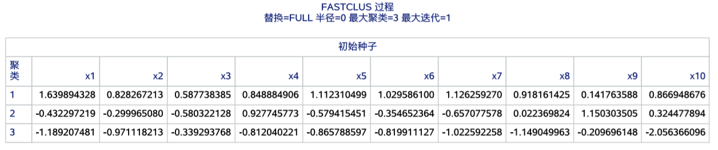
SAS 输出：动态聚类法
输出1：3个凝聚点的各项指标数据。

Slide 124
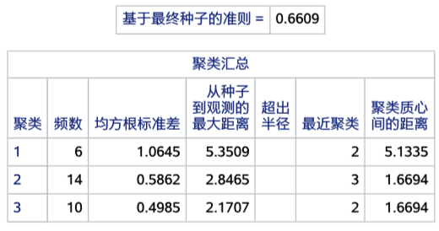
SAS 输出：动态聚类法
输出2：动态聚类完成后每一类的信息。

Slide 125
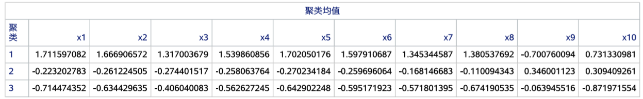
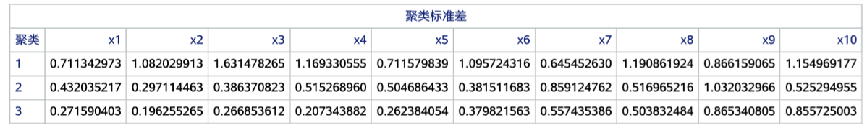
SAS 输出：动态聚类法
输出3：动态聚类完成后，每一类各变量的均值。
输出4：动态聚类完成后，每一类中变量的标准差。

Slide 126
结果分析：动态聚类法
全国大陆30个地区（因数据不完整，除西藏和港澳台）的居民生活质量通过动态聚类可分为三类。
表2 分类结果
序号 | 类别 | 地区
第一类 | 高生活质量地区 | 北京、天津、上海、江苏、浙江、广东
第二类 | 中等生活质量地区 | 河北、内蒙古、辽宁、安徽、福建、江西、山东、湖北、湖南、重庆、四川、陕西、宁夏、新疆
第三类 | 低生活质量地区 | 山西、吉林、黑龙江、河南、广西、海南、贵州、云南、甘肃、青海

Slide 127
初始种子的选择
表3 分类结果（江苏、湖南、甘肃作为初始凝聚点。）
序号 | 地区
第一类 | 北京、天津、上海、江苏、浙江、广东
第二类 | 河北、内蒙古、辽宁、安徽、福建、江西、山东、湖北、湖南、重庆、四川、陕西、宁夏、新疆
第三类 | 山西、吉林、黑龙江、河南、广西、海南、贵州、云南、甘肃、青海
表4 分类结果（北京、上海、江苏作为初始凝聚点。）
序号 | 地区
第一类 | 北京
第二类 | 上海
第三类 | 江苏、浙江、广东、天津、河北、内蒙古、辽宁、安徽、福建、江西、山东、湖北、湖南、重庆、四川、陕西、宁夏、新疆、山西、吉林、黑龙江、河南、广西、海南、贵州、云南、甘肃、青海

Slide 128
动态聚类的特征：
快速、动态
结果不稳定，受凝聚点选择的影响

Slide 129
SAS 程序
Proc cluster method=选项 data=文件名 outtree=文件名1 standard;
var variable-list;
id variable;
run;
Proc tree data=文件名1 horizontal graphics out=文件名2 n=;
id variable;
run;
single 最短距离法
complete 最长距离法
median 中间距离法
centroid 重心法
average 类平均法
ward 离差平方和法（Ward法）
Method＝选项

Slide 130
快速聚类程序
Proc fastclus maxclusters= data=文件名 seed=文件名 mean=文件名 out=文件名 ;
var variable-list;
run;
Maxclusters = n
指定所允许的最大分类个数
seed= 指定一个SAS数据集，其中包括要选择的 初始凝聚点，可以缺省
Mean= 生成一个输出数据集，其中包含每个类的均值和一些统计量
Out= 生成一个输出数据集，其中包含原始数据和新变量CLUSTER和DISTANCE

